Slide 1
Aineistojen kuvailu ja julkaisu Fairdata-palveluissa –webinaari Erja Kortelainen, tuoteomistaja, CSC Suvi Pousi, tuoteomistaja, CSC
Webinaari tallennetaan , mutta ei kysymyssession aikana.
Pidäthän mikrofonisi esitysten aikana suljettuna.
Voit kirjoittaa chat-osioon kysymyksiä missä vaiheessa tahansa.
Kysymyksiin vastataan pääasiassa kysymyssession aikana.
Kysymyssessioiden aikana voit pyytää puheevuoroa "raise hand" -toiminnolla.

Slide 2
Ohjelma
Fairdata-palveluiden esittely ~10:00 - 10:30
FAIR-periaatteet
Datan avaaminen
Fairdata-palvelut tutkimusdatan hallinnassa
IDA-, Qvain- ja Etsin -palveluiden käytön demo ~10:30 - 11:20
Keskustelua ja kysymyksiä ~11:20 - 11:30

Slide 3
1
2
3
FAIR- PERIAATTEET
DATAN AVAAMINEN
FAIRDATA
Miten ja miksi avata dataa?
Fairdata-palvelut
tutkimusdatan hallinnassa
Mitä ne ovat?

Slide 4
FAIR-periaatteet
1
2
3
FAIR-PERIAATTEET
DATAN AVAAMINEN
FAIRDATA
Data on kuvailtavissa ja julkaistavissa tutkimusaineistoksi hyvin dokumentoitua
Koneluettavaa ja hyvin rakenteistettua (meta)tietoa
Lisensoitua
Pysyviä tunnisteita sisältävää (laskeutumissivuineen)
Käytännössä linkitettyä dataa
Aineistot voi linkittää esim. rahoitukseen, organisaatioihin ja julkaisuihin
FAIR on hyvä tavoite!
F
FINDABLE – LÖYDETTÄVÄ
Olennaiset tiedot kuvailtu riittävän tarkasti
Kuvailusivu ja ainutkertainen pysyvä tunniste
A
ACCESSIBLE – SAAVUTETTAVA
Voidaan hakea internetistä
Versiointi ja elinkaaren dokumentointi
Muistosivu jos data on poistettu
I
INTEROPERABLE – YHTEENTOIMIVA
Käytössä yleiset, dokumentoidut ja avoimet tiedostomuodot
Yhteisten koodistojen käyttö & linkitykset muihin tuotoksiin
R
RE-USABLE – UUDELLEENKÄYTETTÄVÄ
Data on hyvin dokumentoitu ja ymmärrettävää
Käyttöoikeudet/lisenssit selkeästi esillä

Slide 5
1
2
3
DATAN AVAAMINEN
Miten ja miksi avata dataa?

Slide 6
1
2
3
FAIR-PERIAATTEET
DATAN AVAAMINEN
FAIRDATA
Tuottaja
Dokumentoitavat vaiheet
Tutkimus- aineisto
Aineiston muokkaus
Analyysi
Kuvat
Raakadata
Työdata
Datatuotos
Taulukot
Tutkimus-julkaisu
Tutkimuksen kohde
Yhteenvedot
Teksti
Menetelmä
Hyödyntäjä
Tutkimus-kysymys

Slide 7
1
2
3
FAIR-PERIAATTEET
DATAN AVAAMINEN
FAIRDATA
Mitä käyttöä datallani voisi olla?
Tutkimuksen verifiointi
Jatkoanalyysi
Meritoituminen
Tutkimusalan yhteinen resurssi / tavoite
Tutkimusjulkaisut (data paper)
Opetuskäyttö
Oma käyttö
Uusia yhteistyömahdollisuuksia kun muut löytävät tutkimuksesi?
Muiden avaaman datan hyödyntäminen?
https://www.dcc.ac.uk/guidance/how-guides/five-steps-decide-what-data-keep

Slide 8
1
2
3
FAIR-PERIAATTEET
DATAN AVAAMINEN
FAIRDATA
Rahoittajat, kuten Suomen Akatemia, ja monet julkaisijat edellyttävät datan avaamista
Dataa tulee avata vastuullisesti: “Niin avointa kuin mahdollista, niin suljettua kuin välttämätöntä” (huomioi sopimukset, arkaluonteisuus, omistajuus jne.)
Datasta voi avata vain pelkät löydettävyyteen liittyvät kuvailutiedot, jos itse data ei sovellu avattavaksi
Datan avaamiseen tarvitaan palveluja ja työkaluja, jotka
auttavat säilyttämään datan turvallisesti
auttavat luomaan sille tarvittavia kuvailutietoja
mahdollistavat datan jakelun avoimesti tai rajoitetummin
antavat aineistolle pysyvän ainutkertaisen tunnisteen esim. viittauksia varten

Slide 9
1
2
3
FAIRDATA
Fairdata-palvelut
tutkimusdatan hallinnassa

Slide 10
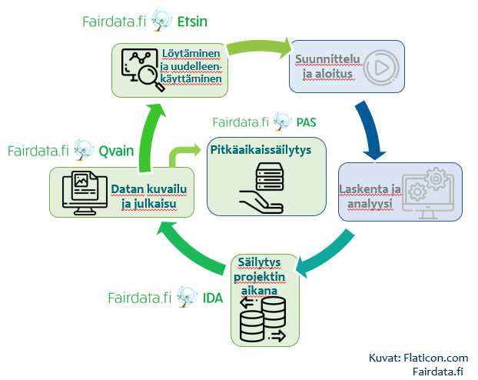
Fairdata-palvelukokonaisuus
Fairdata-palvelut soveltuvat eri alojen digitaaliselle tutkimusmateriaalille ja niihin liittyville kuvailutiedoille
Fairdata-palveluiden
käyttö on maksutonta
suomalaisille korkeakouluille ja tutkimuslaitoksille
CSC tuottaa Fairdata-palveluita, joilla korkeakoulut ja tutkimuslaitokset voivat edistää tutkimukseen liittyvien aineistojen avoimuutta, saatavuutta ja säilyvyyttä FAIR –periaatteiden mukaisesti.
Fairdata-palvelut muodostavat yhteentoimivan valikoiman ratkaisuja datanhallinnan elinkaaren eri vaiheisiin.
Palvelut mahdollistavat tutkimusaineistojen käsittelyn (raaka)datasta kuvailluiksi ja saatavilla oleviksi, laadukkaiksi aineistoiksi, joiden uudelleenkäyttö ja pitkäaikainen saatavuus voidaan taata.
Säilytyspalvelu IDA
Kuvailutyökalu Qvain
Hakupalvelu Etsin
Pitkäaikaissäilytyspalvelu Fairdata-PAS
Lisätietoa: https://www.fairdata.fi

Slide 11
Palvelujen käyttöönotto tutkimusorganisaatiossa
1
2
3
FAIR-PERIAATTEET
KUVAILU
FAIRDATA
Tunnuksen luominen riittää kuvailutietojen luomiseen Qvaimella ja julkaisuun Etsimessä.
IDAssa käyttäjän on tunnuksen luomisen lisäksi haettava IDA-säilytystilaa kotiorganisaatioltaan.
IDAn käyttö on tutkimusorganisaation vastuulla käyttöehtojen ja käyttöpolitiikan rajoissa
Organisaatio nimeää IDA-yhteyshenkilön (tai useamman), joka käsittelee organisaation käyttäjien IDA-tilahakemukset
Pitkäaikaissäilytys (Fairdata PAS) vaatii sopimuksen
Lisätietoja: https://wiki.eduuni.fi/x/3w7PCg

Slide 12
Julkaistun datan säilytyksen kesto Fairdatassa
1
2
3
FAIR-PERIAATTEET
KUVAILU
FAIRDATA
Kun julkaistun aineiston data säilytetään IDAssa, käyttäjä ja IDA-säilytystilan myöntänyt tutkimusorganisaatio päättävät yhdessä datan säilytyksen kestosta. Asiasta on hyvä sopia hyvissä ajoin.
Datan säilytys IDAssa edellyttää käyttöehtojen noudattamista:
Data on kuvailtava Qvaimella ja vähintään kuvailutiedot julkaistava Etsimeen, jos itse dataa ei voida avata.
IDAa käyttävällä CSC-projektilla on oltava suomalaiseen korkeakouluun tai tutkimuslaitokseen affilioitunut vastuuhenkilö, joka toimii yhteishenkilönä CSC:n suuntaan. Vastuuhenkilö voi olla esim. tutkija tai hallinnollinen organisaation edustaja.
Vaikka data poistettaisi IDAsta, dataan liittyvän aineiston kuvailusivu metatietoineen ja aineiston pysyvä tunniste säilyvät Etsimessä.

Slide 13
Fairdata-palvelujen hyötyjä 1/2
1
2
3
FAIR-PERIAATTEET
KUVAILU
FAIRDATA
Julkaistut tutkimusaineistot ovat kaikkien löydettävissä ja hyödynnettävissä kuvailutietoihin määriteltyjen datan avoimuus- ja lisenssiehtojen mukaisesti.
Hyväksymme tutkimusaineistoja kaikilta tieteenaloilta.
Palvelut ovat maksuttomia suomalaisten korkeakoulujen ja valtion tutkimuslaitosten käyttäjille sekä heidän yhteistyökumppaneilleen.
Fairdata-palvelut tukevat yhteentoimivan laadukkaan metadatan luomista ja luovat pysyvän tunnisteen (DOI/URN) julkaistuille aineistoille, jotta tutkimusaineistot noudattavat FAIR-periaatteita
Rahoittajan ja julkaisijan vaatimuksiin vastaaminen.
Tutkimusaineiston voi merkitä "kasvavaksi tutkimusaineistoksi”
Aineistoon voi lisätä dataa myös sen jälkeen, kun se on julkaistu. Aineiston kuvailutiedoissa kerrotaan selkeästi, että aineisto on kasvava -> viittaukset kasvavaan tutkimusaineistoon ovat selkeitä ja päteviä.

Slide 14
Fairdata-palvelujen hyötyjä 2/2
1
2
3
FAIR-PERIAATTEET
KUVAILU
FAIRDATA
Palveluissa voi julkaista suuria aineistoja, ei ole etukäteen asetettua kokorajoitusta.
Fairdata-palveluissa oleva aineisto on teknisesti yksinkertaista siirtää se Fairdata PAS-palveluun pitkäaikaissäilytykseen.
Palveluun kootaan automaattisesti tutkimusaineistojen metatietoja myös muista palveluista
Tietoarkisto, SYKE, Kielipankki sekä organisaatioiden omat tutkimusaineistojen metatietorepositoriot - uusia integraatiomahdollisuuksia kartoitetaan jatkuvasti.
Tutkimusaineistot näkyvät Fairdata Etsimen lisäksi myös kansallisessa Tiedejatutkimus.fi-portaalissa.
Tiedejatutkimus.fi-portaalissa tutkimusaineisto linkitetään muuhun tutkimustietoon, mikä lisää entisestään aineiston näkyvyyttä ja löydettävyyttä.
Kehitämme palveluja jatkuvasti, muun muassa tukemaan tutkimusorganisaation mahdollisuuksia hallita tallennettuja aineistoja ja niiden kuvailutietoja.

Slide 15
Käyttöoppaat
1
2
3
FAIR-PERIAATTEET
KUVAILU
FAIRDATA
Pikaopas tutkimusaineiston julkaisuun: https://www.fairdata.fi/fairdatan-pikaopas/
Palvelukohtaiset oppaat:
IDA
Pikaopas: https://www.fairdata.fi/idan-pikaopas/
Käyttöopas: https://www.fairdata.fi/kayttoopas/
Qvain:
Pikaopas: https://www.fairdata.fi/qvaimen-pikaopas/
Käyttöopas: https://www.fairdata.fi/qvaimen-kayttoopas/

Slide 16
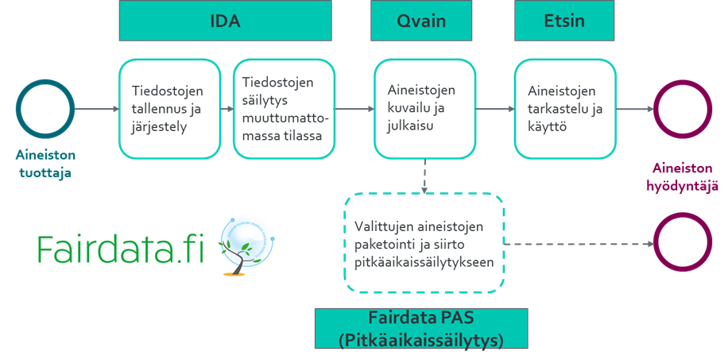
Fairdata-palvelujen käyttö
1
2
3
FAIR-PERIAATTEET
KUVAILU
FAIRDATA
+Tiedejatutkimus.fi

Slide 17
Fairdata-demoympäristö
1
2
3
FAIR-PERIAATTEET
KUVAILU
FAIRDATA
Demo-ympäristö on tarkoitettu lyhytaikaiseen kokeilukäyttöön
Palvelujen testikäyttö, demoaminen esim. osana koulutustapahtumaa
Tunnukset saa pyytämällä servicedesk@csc.fi, ilmoita viestissäsi:
Käyttötarkoitus
Ajankohta
Tunnusten määrä
Lisätietoa demoympäristöstä: https://www.fairdata.fi/fairdata-demoymparisto/

